Slide 1
Від цілей розвитку до цілей сталого розвитку: від періоду 200-2015 до періоду 2015+
Елла Лібанова,
академік НАНУ, директор Інституту демографії
та соціальних досліджень ім. М.В. Птухи НАНУ

Slide 2
Нова ера, що настає після 2015 року, вимагає нового бачення стратегії розвитку і нових, більш швидких та ефективних, механізмів реагування на виклики та загрози.
Необхідно визначити нові цілі та орієнтири щодо забезпечення прав людини і досягти цілей, визначених ЦРТ.
Ключовою складовою цієї програми має стати викорінення гострих форм бідності і суттєве зростання тривалості життя українців.
Жодний мешканець України незалежно від його статків, походження, освіти, статі, віку, етнічної приналежності та місця проживання не може бути обмежений щодо прав людини та базових економічних і соціальних можливостей.
Подолання бідності має забезпечуватись переважно шляхом створення належних умов розвитку, активізації поведінки, включаючи поведінку на ринок праці, максимального залучення осіб, які з різних причин відсторонені від суспільного життя.

Slide 3
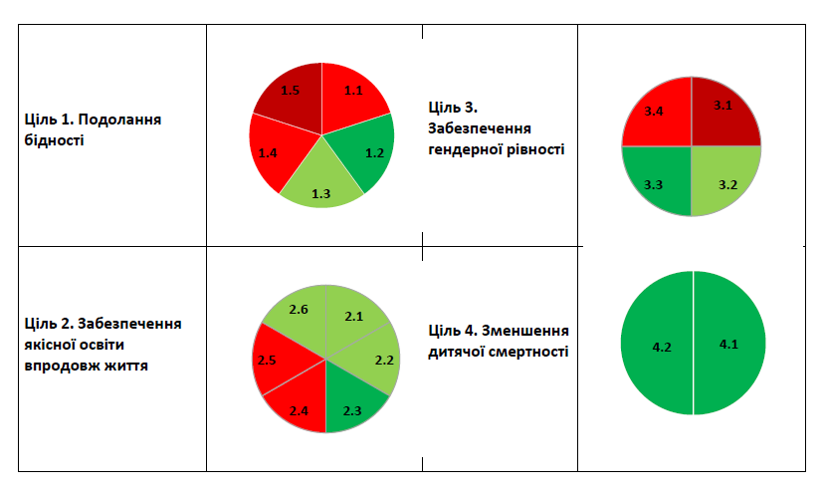
Цілі Розвитку Тисячоліття: стан досягнення в Україні

Slide 4
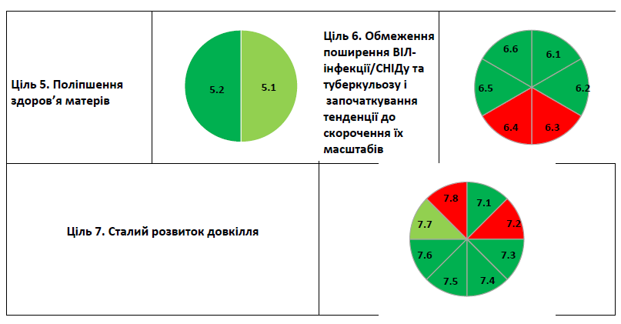
Цілі Розвитку Тисячоліття: стан досягнення в Україні

Slide 5
Неабияке значення мають і особливості цивілізаційного розвитку впродовж 2000-2015 років – під час дії цілей, визначених світовою спільнотою на цей період, ступінь їх досягнення тощо.
Аналіз досягнення Україною поставлених ЦРТ-2015 цілей свідчить, що досягнутий прогрес не є всеохоплюючим:
беззаперечні успіхи у зменшенні дитячої смертності
значними є досягнення у покращанні здоров’я матерів
вдалося поліпшити розвиток довкілля і обмежити поширення ВІЛ-інфекції/СНІДу та туберкульозу
натомість не вдається забезпечити якісну освіту впродовж життя, досягти гендерної рівності і подолати бідність

Slide 6
При визначенні порядку денного на період після 2015 року важливо не просто виміряти загальний прогрес країни, а й забезпечити можливості порівняння успіхів для окремих груп населення: різного віку і статі, різної етнічної приналежності, різної освіти, з різними доходами, з різних місць проживання.

Slide 7
Сталий людський розвиток
Рівність можливостей і соціальна справедливість
Свобода
Економічне зростання
Здорове навколишнє середовище

Slide 8
ЕКОНОМІЧНЕ ЗРОСТАННЯ
Економічне зростання має досягатися не за будь-яку ціну і не в короткостроковій перспективі із загрозами чергової кризи, а бути сталим, довготривалим і всеохоплюючим
Його результати мають бути справедливо розподілені між усіма мешканцями країни, що запобігатиме посиленню нерівності і поляризації суспільства
Водночас економічне зростання має забезпечуватись не хижацьким використанням природних ресурсів
Стратегічним напрямом має стати максимальна орієнтація на відновлювальні джерела.
Тільки таке зростання дасть змогу протидіяти викликам безробіття, зокрема молодіжного, браку ресурсів, передусім енергетичних, політичним негараздам
Створення можливостей легального працевлаштування із гідними умовами та оплатою праці не тільки знизить бідність та нерівність у суспільстві, а й стане важливим чинником соціальної інтеграції

Slide 9
Необхідно забезпечувати підвищення продуктивності праці в усіх сферах економічної діяльності – тільки це створює фундамент поступального економічного зростання.
Поряд із цим нагальною необхідністю є масштабні інвестиції в інфраструктуру, передусім у дорожню, підтримка мікро, малого і середнього бізнесу.
Для України це означає впровадження нових технологій не тільки традиційно в промисловість, а і в інтенсифікацію аграрного сектора, модернізацію транспорту і розвиток сучасних видів обслуговування
Україна в силу своїх масштабів навряд чи може бути країною з вузько спеціалізованою економікою, тому наші перспективи пов’язані із різнобічним розвитком всієї економічної сфери.
Необхідний перехід від моделі розвитку, що базується на використанні ресурсних конкурентних переваг, до інноваційної моделі, пріоритетами якої є технологічний рівень капіталу, науковий рівень виробництва, кваліфікована робоча сила, економія усіх видів ресурсів та новаторський стиль управління.

Slide 10
Економічне зростання має віддзеркалюватись у покращанні цілої низки соціальних індикаторів
зниженні смертності і зростанні середньої тривалості життя
підвищенні рівня освіти населення
зниженні масштабів, рівня та глибини бідності.
Не якість медичних послуг, а спосіб життя визначають стан здоров’я і смертність населення
Враховуючи те, що тривалість життя населення України поступається середнім показникам по світу, можливості ведення здорового способу життя набувають вирішального значення у порядку денному 2015+.

Slide 11
СВОБОДА І ВІДПОВІДАЛЬНІСТЬ
Саме динаміка соціальних індикаторів кваліфікує характер економічного зростання – досягається воно в інтересах населення, чи ні
Однаковий за кількісними показниками результат може бути досягнуто за умов
підвищення експлуатації найманих працівників
забезпечення зростання за рахунок тих видів економічної діяльності, які не впливають на споживання та рівень життя населення
вирішального внеску до ВВП сервісних галузей, спрямованих на обслуговування передусім власного населення

Slide 12
РІВНІСТЬ МОЖЛИВОСТЕЙ І СОЦІАЛЬНА СПРАВЕДЛИВІСТЬ
Порядок денний після 2015 року має бути спрямованим на викорінення економічного, соціального, політичного і культурного відторгнення.
Суспільство має забезпечити кожній людині право на рівні шанси свого життєвого розвитку.
Це стосується доступності для всіх без винятку можливостей охорони здоров’я (включаючи не тільки медичні послуги, а й безпечне середовище, чисту питну воду тощо) і освіти, зайнятості та безпеки (особистості і власності)
Багато з тих, хто не може вибратися з пастки бідності, є заручниками захворювань, безробіття, поганої освіти, стихійних лих

Slide 13
Результати економічного зростання мають справедливо розподілятися серед усіх, рівно як і тягар економічних трансформацій.
Неприпустимою є накопичення мільярдних статків вузьким колом осіб, які мають доступ до державного бюджету, на фоні тотального зубожіння.
Державна політика доходів має в кінцевому підсумку сприяти суспільству з потужним численним середнім класом, який здатен самостійно дбати про свої статки не тільки під час економічно активного періоду, а й після його завершення, розумно розподіляючи свої доходи між поточним та відкладеним споживанням.
Безальтернативно захищеними мають бути лише ті, хто від народження страждає від обмежень розвитку.

Slide 14
Особиста свобода, доступність правосуддя, свобода від дискримінації та участь у прийнятті рішень, що впливають на життя людей є, з одного боку, результатами людського розвитку, а з другого – чинниками майбутнього прогресу. Відповідно свобода має бути визнана не однією зі складових добробуту, а фундаментальною цінністю людського розвитку.
Задля її забезпечення необхідні ефективні громадські інститути, чия діяльність спрямована на підтримку правової системи, свободи слова і засобів масової інформації, відкритий і вільний політичний вибір і доступність правосуддя.

Slide 15
Настав час докорінних змін у прозорості дій влади – населення в цілому, і кожна людина мають право знати де, на що і як витрачаються бюджетні кошти, сформовані на їхні податки, яким чином розподіляються прибутки підприємств, насамперед добувної промисловості, яка витрачає ресурси, що належать всім.

Slide 16
Без надійних інститутів неможливо забезпечити прозорість і відповідальність влади, подолати корупцію, запобігти розкраданню і марнотратству.
Суспільства функціонують через інститути.
Для впливу на процес прийняття рішень і участі в контролі їх виконання громадяни потребують правового середовища, яке даватиме змогу створювати та брати участь в організації громадянського суспільства, мирно протестувати і висловлювати свою думку та забезпечувати захист в судочинстві.

Slide 17
ЗДОРОВЕ НАВКОЛИШНЄ СЕРЕДОВИЩЕ
Україна, яка пережила Чорнобильську трагедію, більше за жодну іншу країну світу відчуває значущість здорового середовища.
Економічні збитки пов’язані із паводками на Закарпатті, хронічне ігнорування приватними компаніями інтересів територіальних громад – все це є наслідками неефективної системи управління природокористуванням.
До цього слід додати і абсолютно непередбачувані наслідки подій на Донбасі, які даватимуться взнаки ще тривалий період.

Slide 18
Передумовою досягнення всіх без винятку цілей розвитку, як би їх не визначати, є якісне управління, викорінення корупції. Відповідно оцінки управління, чесності та прозорості влади, участі населення у прийнятті рішень мають враховуватись при формулюванні цілей 2015+

Slide 19
Кожна ціль, визначена на період після 2015 року, має відповідати низці критеріїв, визначених підсумковим документом РІО+20, зокрема:
вирішувати критично важливу проблему;
ефективно сприяти досягненню сталого розвитку;
взаємно посилювати ефект досягнення кожної окремої цілі
бути зрозумілою і такою, що легко інтерпретується;
спиратися на громадську думку і пріоритети, виявлені в процесі національних консультацій

